Slide 1
الفرقة الثانية
خزف

Slide 2
المشروع الثاني
من خلال دراستك لمادة الخزف تعرفت علي العديد من تقنيات معالجة السطح التي تثري سطحه من حفر- ملامس- إضافة- ....... .
المطلوب :
قم بتنفيذ بلاطة خزفية في مساحة 25×25سم مستخدماً تقنيات معالجة السطح المختلفةعلى أن تكون تقنيتي الإضافة والملامس من التقنيات الأساسية المستخدمة في تنفيذ العمل ، مع مراعاة أن يتصف العمل بالابتكار،والتأكيد على عملية اللحام أثناء عملية التشكيل،والتشطيب الجيد للعمل النهائي .

Slide 3
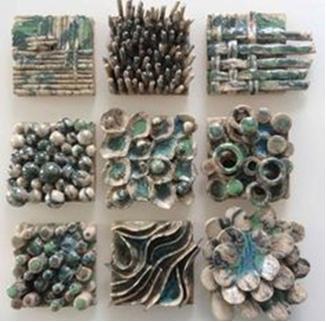
وهذه صور لبعض الأعمال: مع مراعاة أن لا يتم تنفيذ هذه الأعمال وإنما هي نماذج للإيضاح فقط .

Slide 4
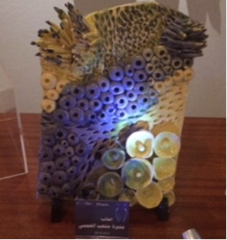

Slide 5
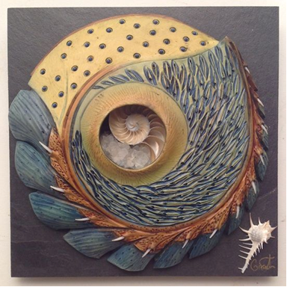

Slide 6
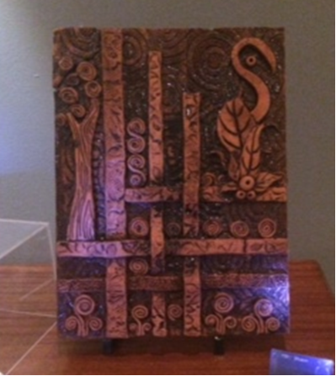

Slide 7
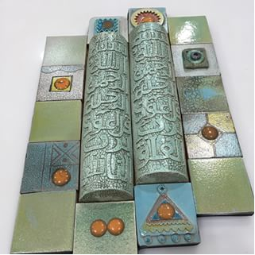

Slide 8
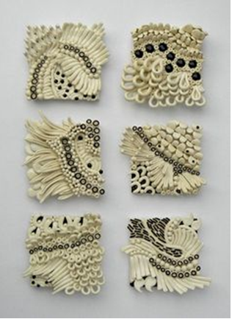

Slide 9
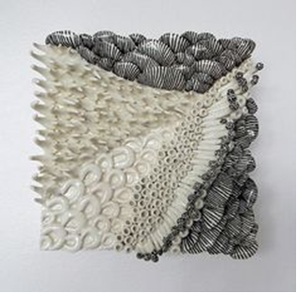

Slide 10
